Slide 1
Deep Reconstruction Models for Image Set Classification

Slide 2
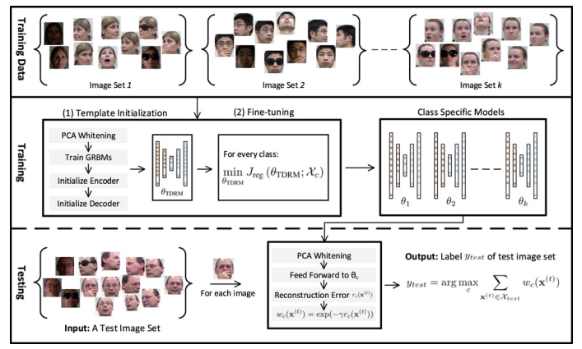

Slide 3
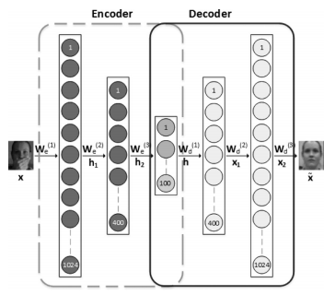
实验流程
生成多个重建模型，并初始化
采用不同类别的图像对模型
进行微调，生成specific-model
测试样本输入每个specific—
model产生重建误差进行投票

Slide 4

Fine-tune
目标函数为类别误差和
为了防止过拟合，加入
正则项

Slide 5
tricks
不平衡样本
对少数样本进行过采样
投票机制
每个specific-model产生重建误差，对重建误差的大小进行投票

Slide 6
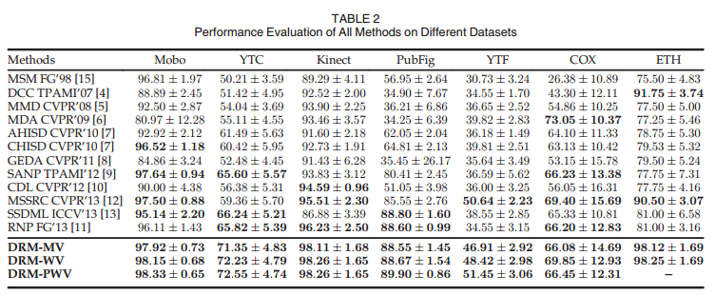
结果

